Slide 1
Sociálne vzťahy v ľudskej spoločnosti
Kultúra, multikultúrnosť

Slide 2
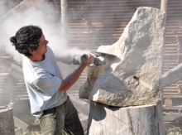
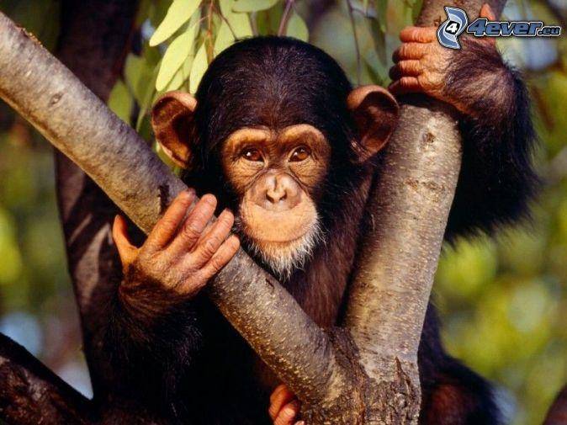
Kultúra
odlišuje človeka od zvieraťa

Slide 3
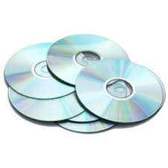
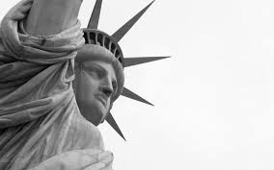
Kultúra
rozumieme ňou výsledky ľudskej činnosti
Kultúra: materiálna
(CD, filmy, sochy)
nemateriálna - duchovná
(obsah knihy, CD, filmu)

Slide 4
Kultúra
Môže byť : všeobecná
univerzálna
: konkrétna – vytvára určitá spoločnosť, spoločenská skupina
je vlastná celému ľudstvu

Slide 5
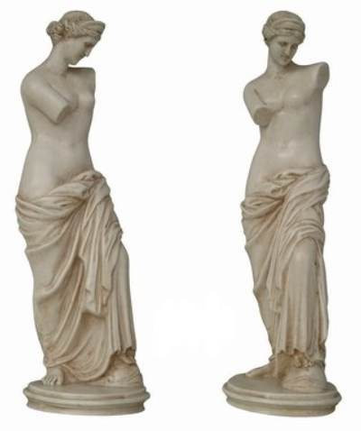
Kultúra
ďalšie delenie kultúry:
umelecká
ľudová
masová

Slide 6
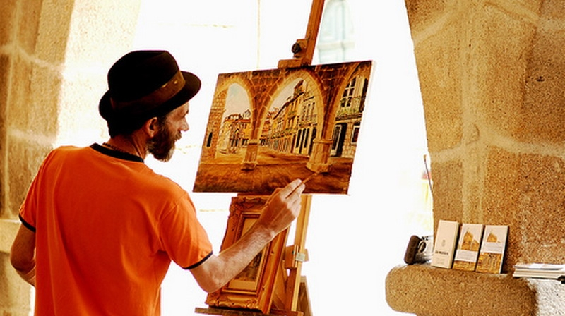
Umelecká kultúra
(romány, filmy, sochy vytvorené konkrétnymi umelcami)

Slide 7
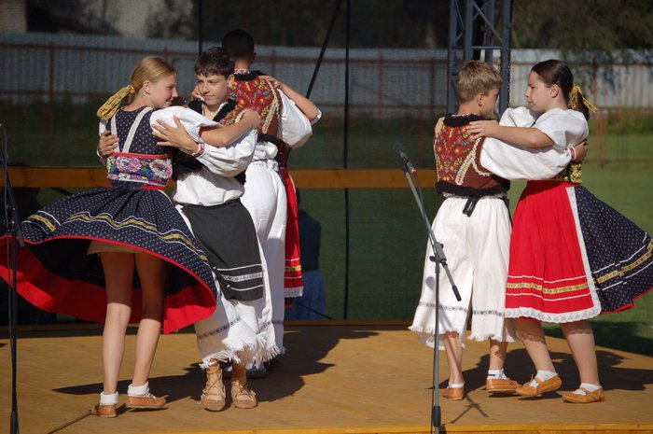
Ľudová kultúra
(ľudové piesne, ľudové tance, folklórne súbory)

Slide 8
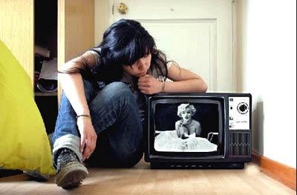
Masová kultúra
vznikla v 20 storočí s rozvojom masovokomunikačných prostriedkov – film, rozhlas, televízia

Slide 9
- kultúra sa neustále mení
- svet je plný odlišných kultúr
neexistuje nejaká jedna kultúra, ktorá by bola nadradená ostatným
Všetky kultúry sú rovnocenné.
Svet je multikultúrny.

Slide 10
Ďakujem za pozornosť
© Mgr.Peter Argaláš

